Slide 1
공공데이터활용사례분석
손혜령

Slide 2
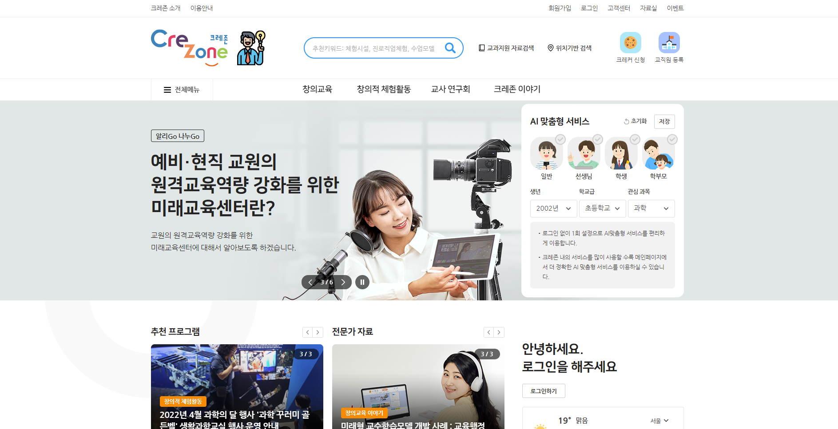
크레존-창의인성교육넷 https://www.crezone.net/index.do
파란색/초록색
일러스트를 활용하여 친근감과 시각적인 가독성을 주고 있다

Slide 3
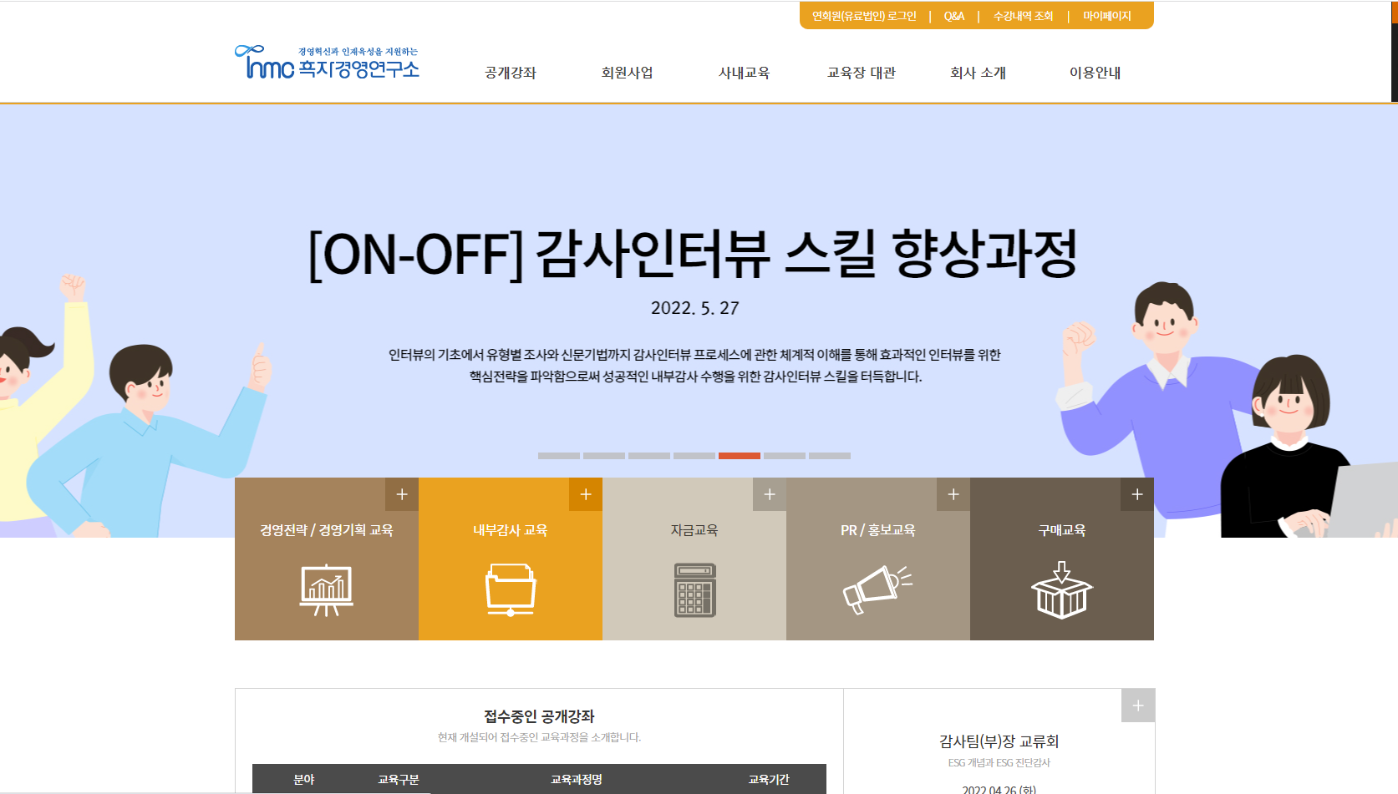
흑자경영연구소 https://www.hmcok.co.kr/
파랑/오렌지
단순한 배치로 전달하고 싶은 내용만 전달하였다

Slide 4
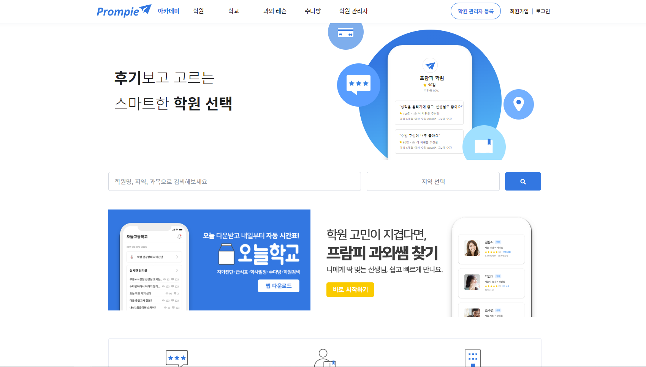
프람피아카데미 https://academy.prompie.com/
파란색
아이콘 사용으로 간편함을 주었음

Slide 5
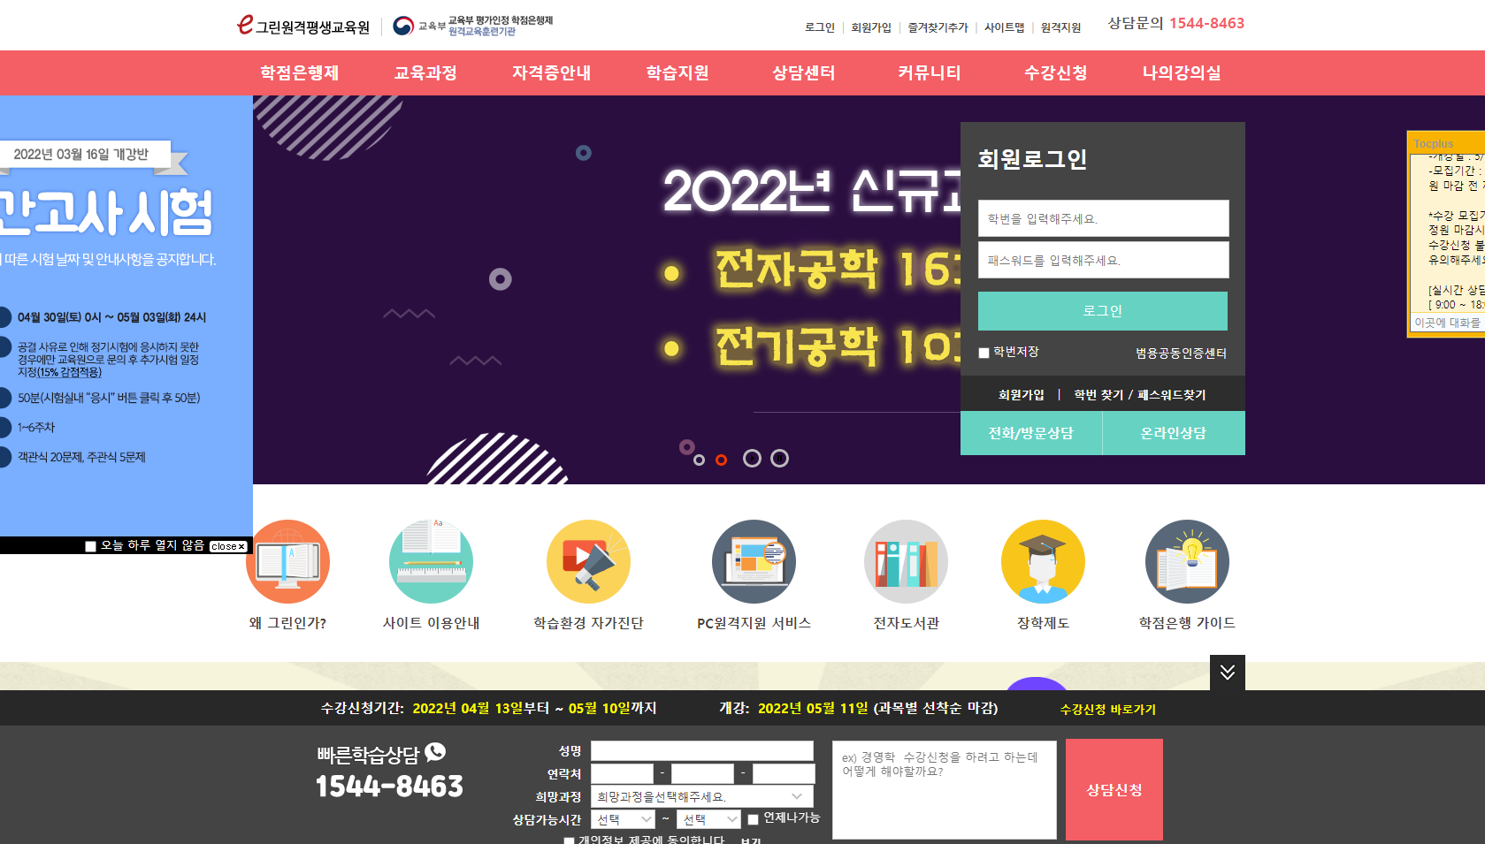
그린원격평생교육원 https://cb.egreen.co.kr/default.asp
빨간색,초록색

Slide 6
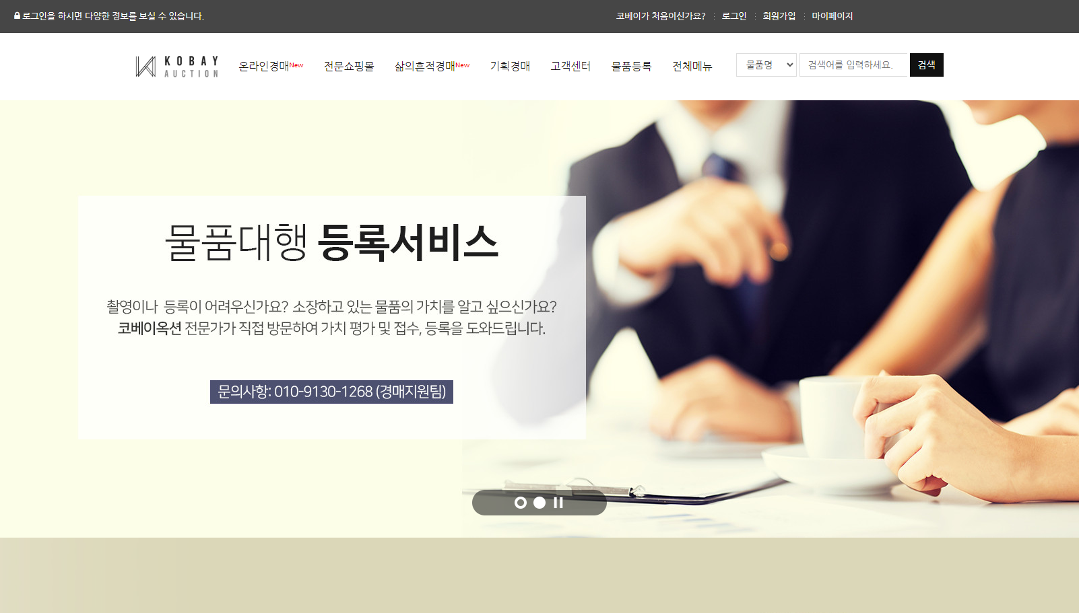
코베이 http://www.kobay.co.kr/kobay/index.do
회색,파란색

Slide 7
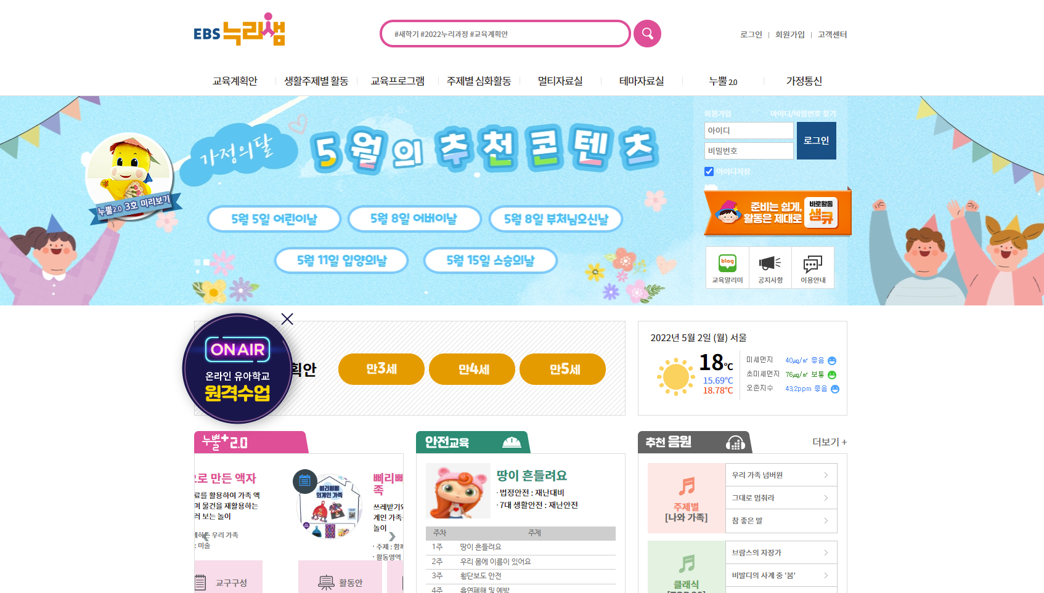
누리쌤 https://ebsnurisam.com/main
하늘색,황토색
사이트 목적에 맞게 일러스트로 사이트 분위기를 만들었다.

Slide 8
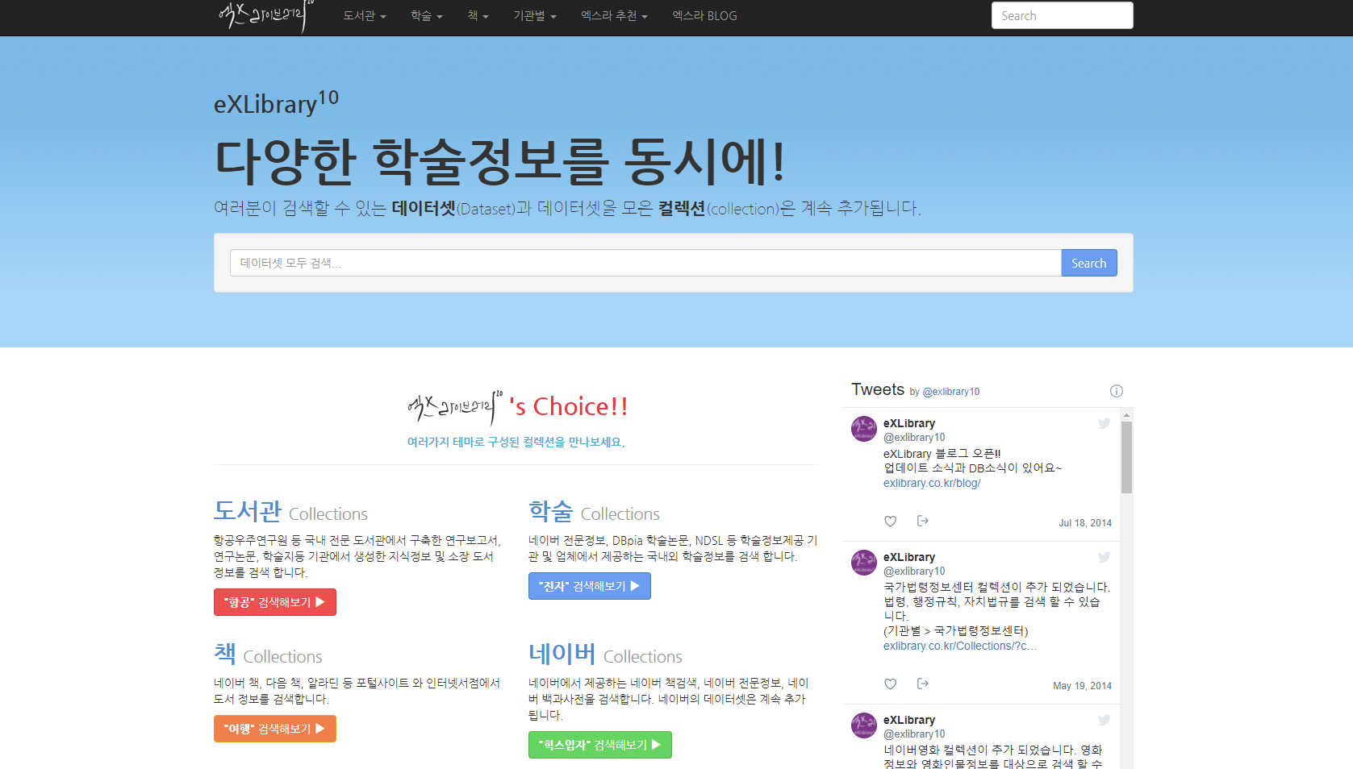
엑스라이브러리 http://exlibrary.co.kr/index/
하늘색
SNS를 팝업창으로 띄워 소식 업데이트가 용이함

Slide 9
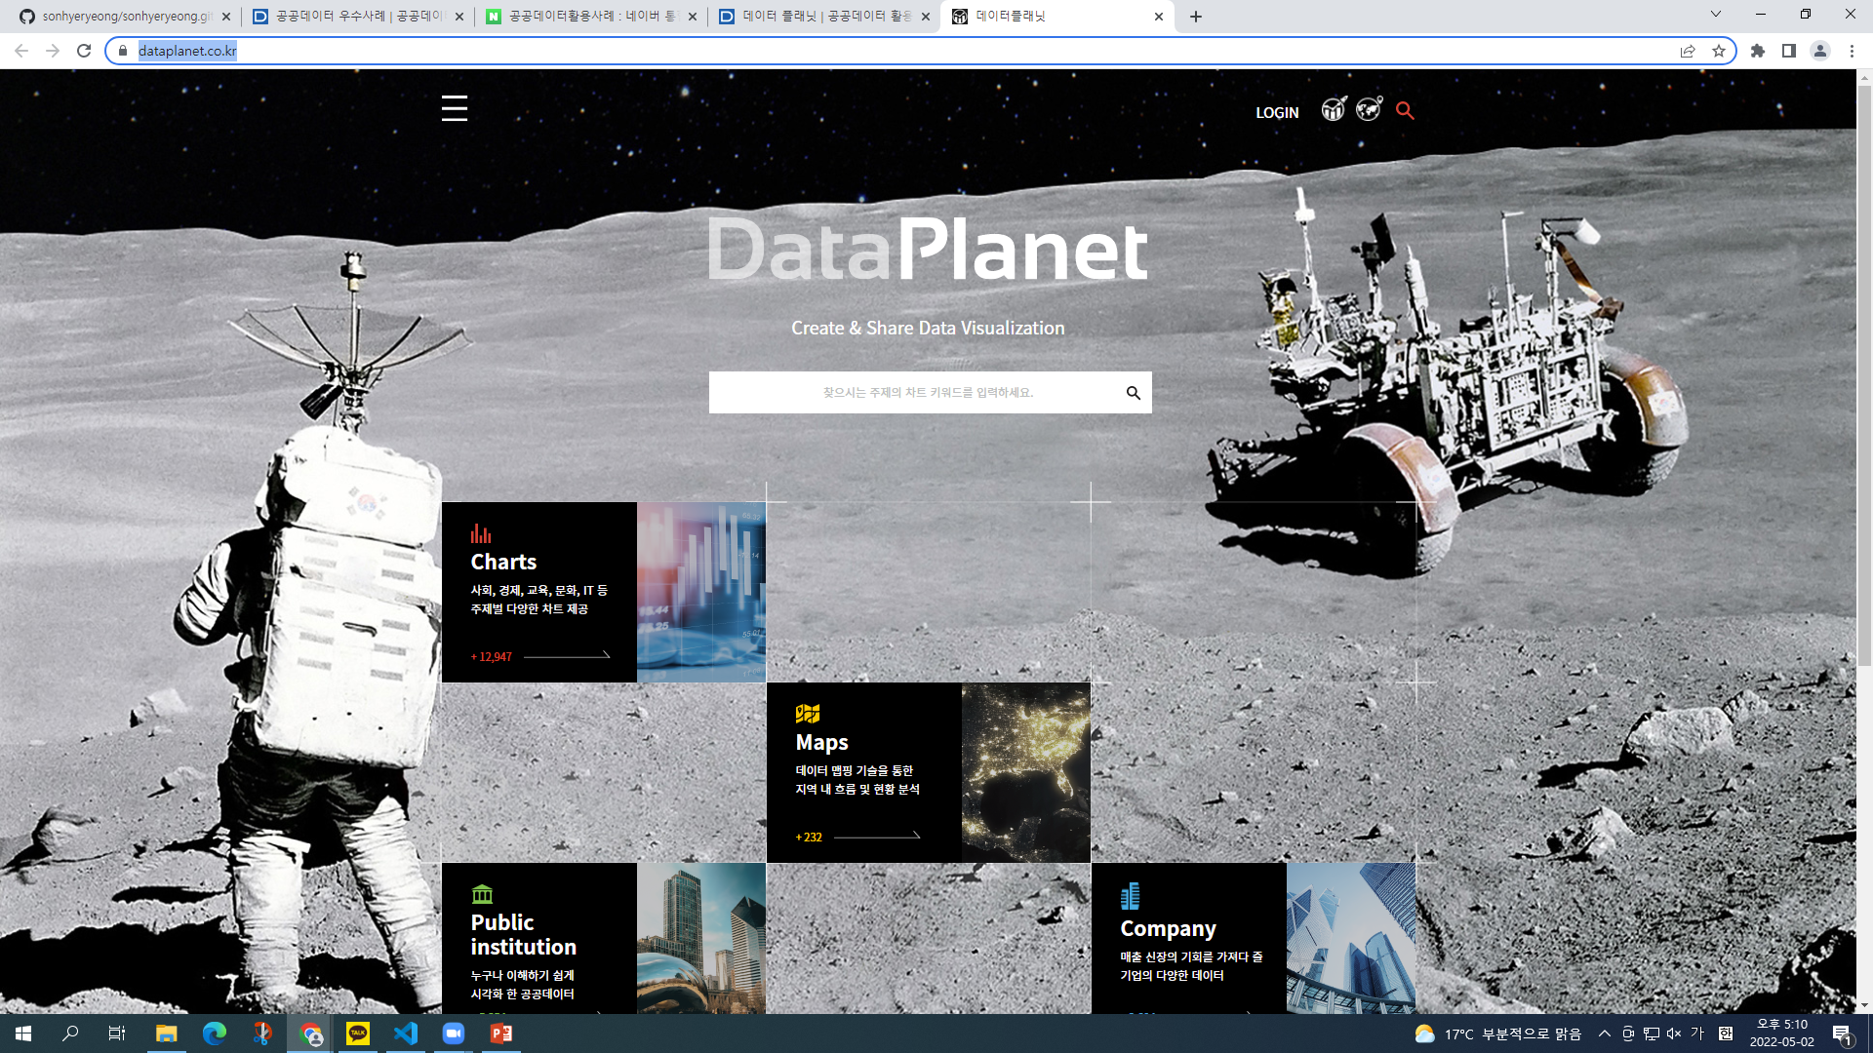
데이터플래닛 https://www.dataplanet.co.kr/
메인페이지에 메뉴가 어지럽게 배치되어 있어 파악이 어려움

Slide 10
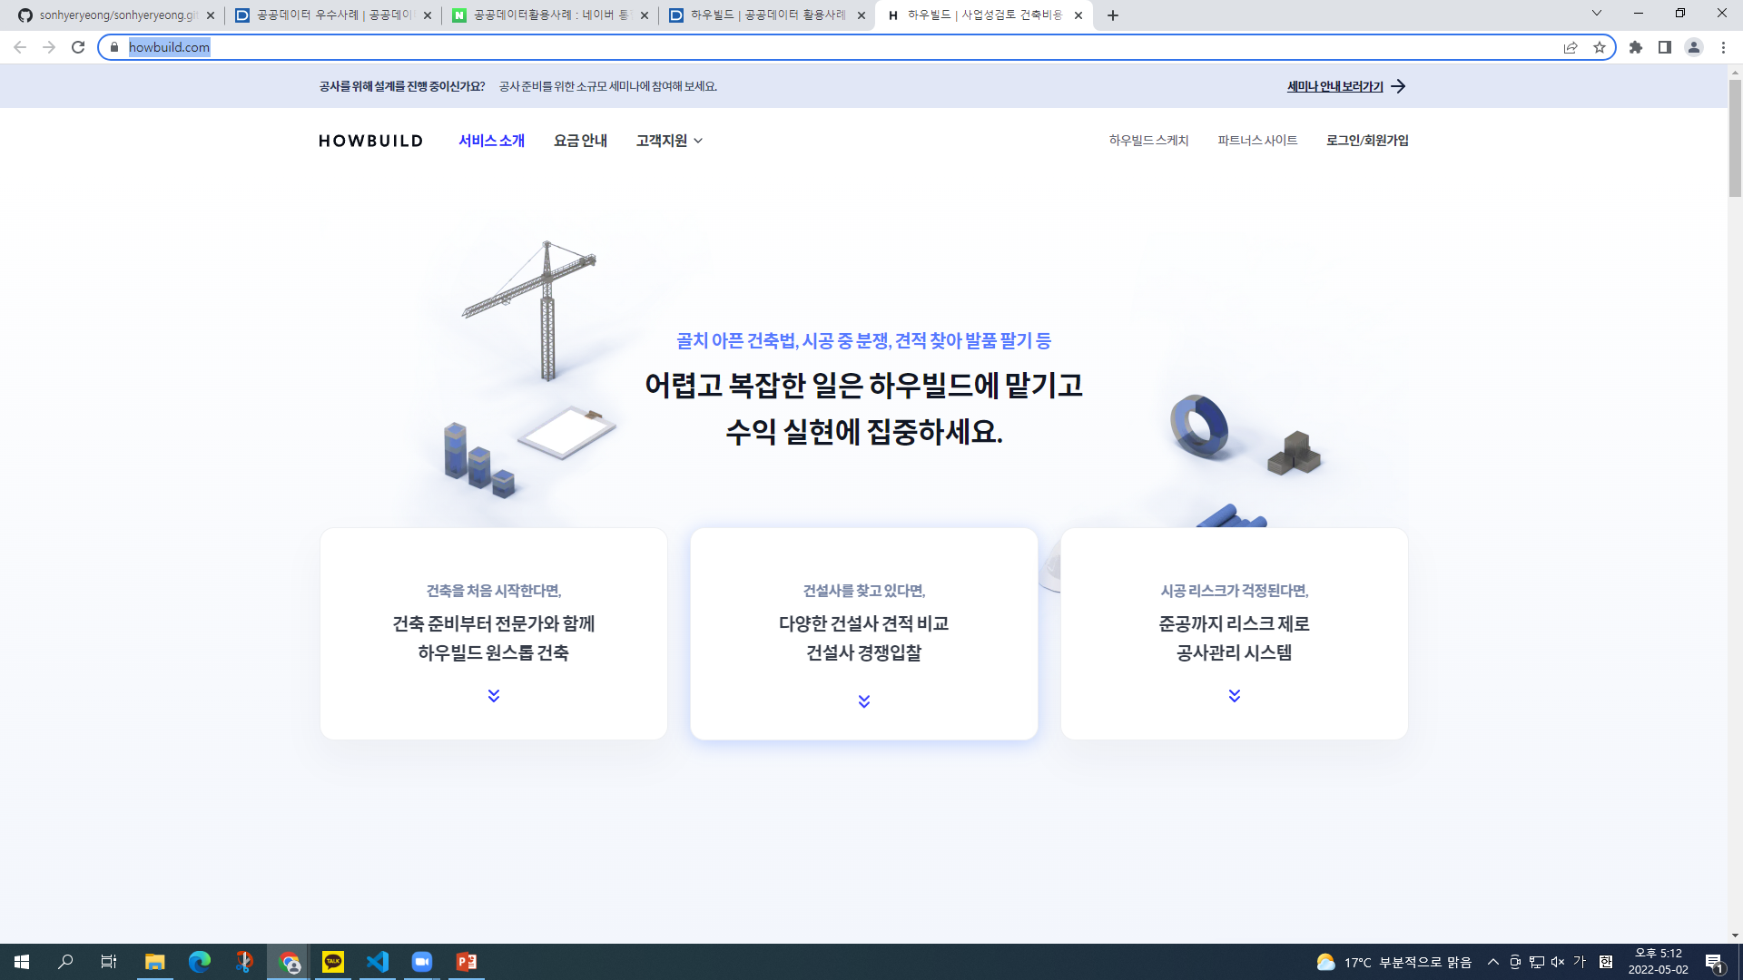
하우빌드 https://www.howbuild.com/
하늘색
간소화 한 메인화면으로 파악이 쉬움

Slide 11
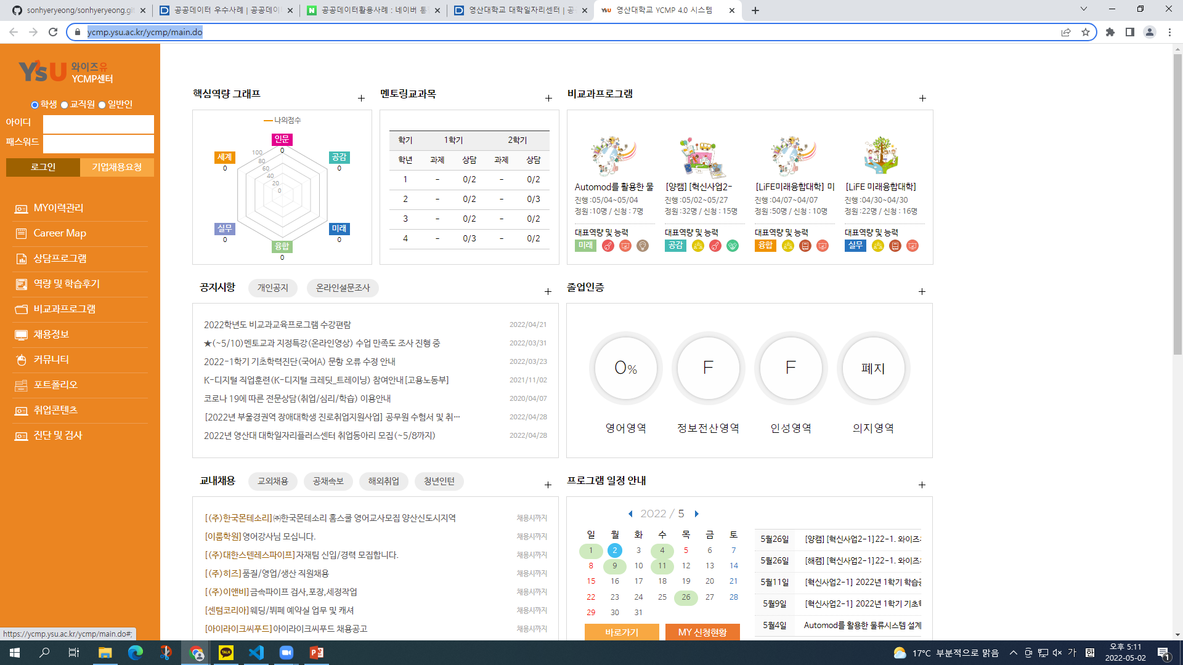
영신대학교 일자리센터 https://ycmp.ysu.ac.kr/ycmp/main.do
주황색
사이드로 메뉴를 보냈음.

Slide 12
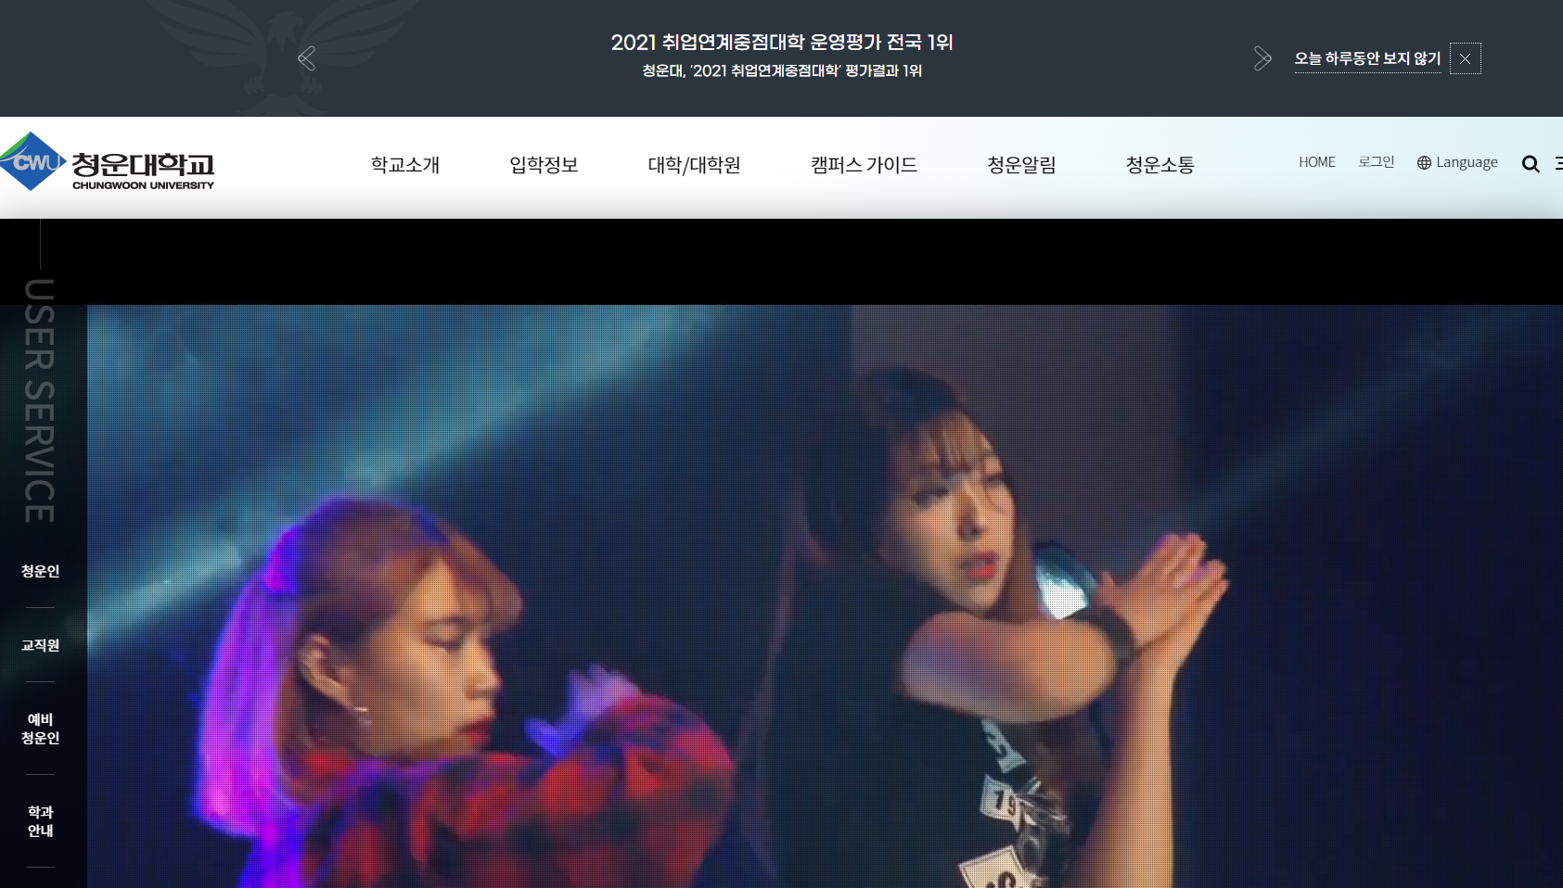
청운대학교 https://home.chungwoon.ac.kr/home/index.do
회색,파란색

Slide 13
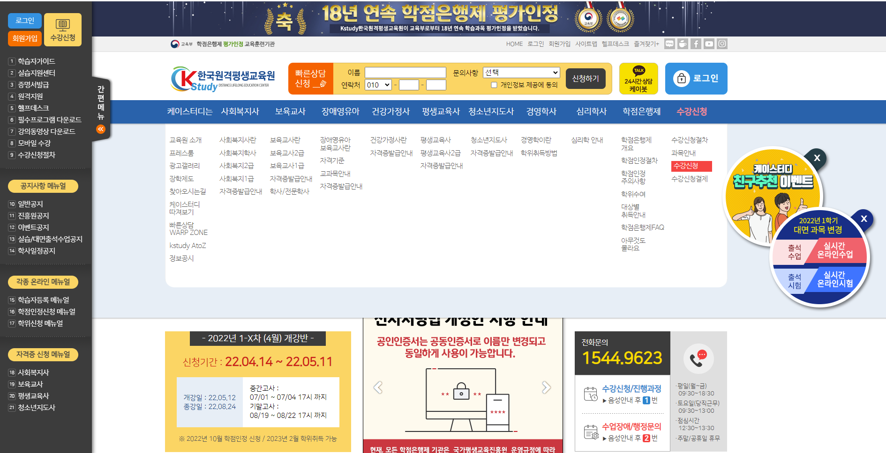
한국원격평생교육원 http://www.kstudy.co.kr/
황금색,남색
팝업창이 많고, 왼쪽에 사이드바가 있어 보기 불편하게 되어있다.

Slide 14
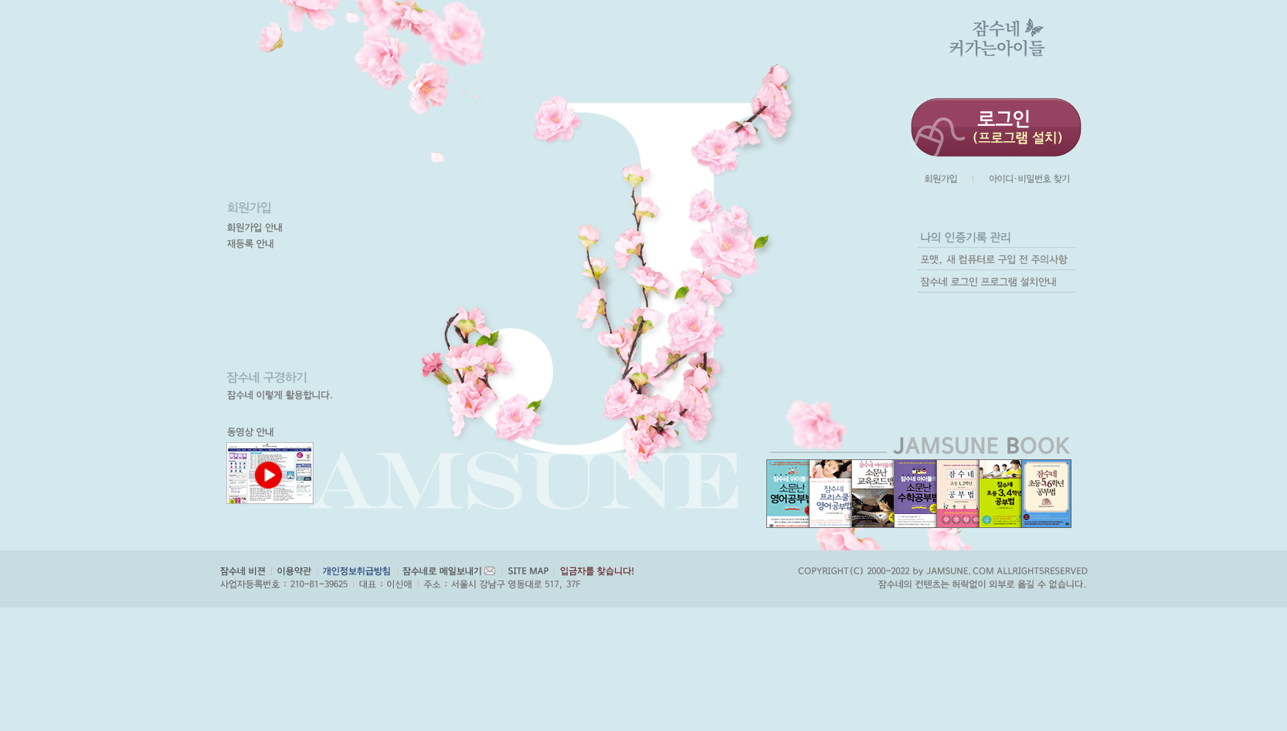
잠수네 커가는 아이들 https://www.jamsune.com/
하늘색,분홍색
사이트 메인화면에 정보가 없어 보기 불편함.

Slide 15
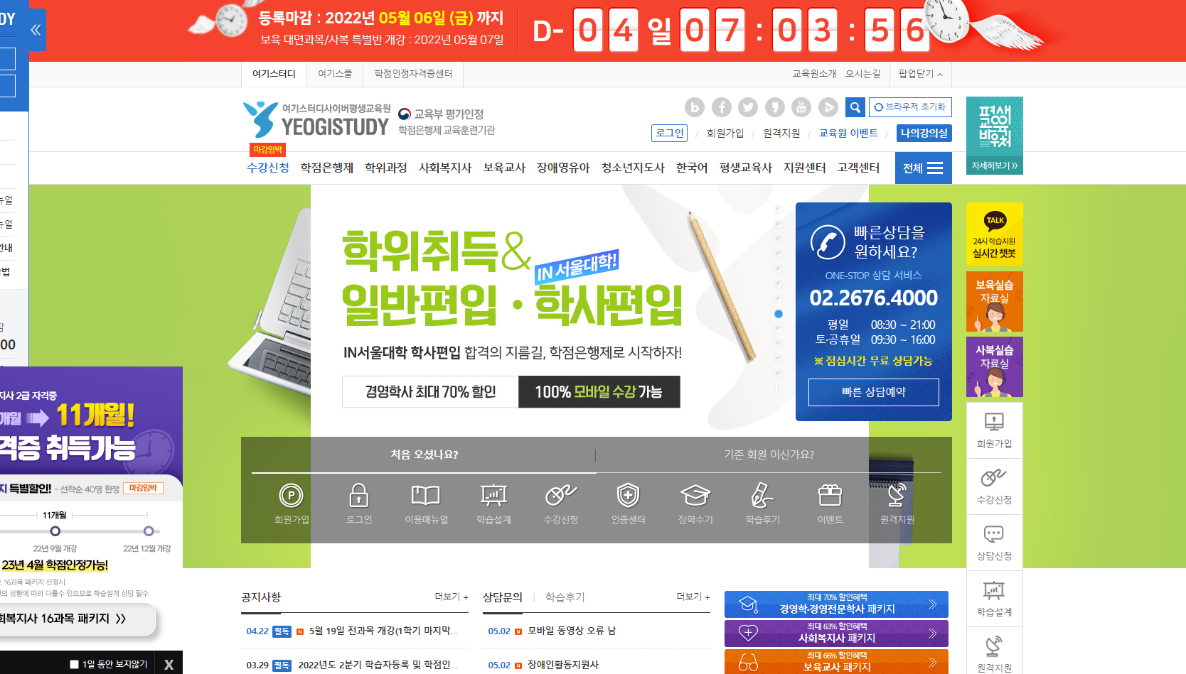
여기스터디 http://www.yeogicyber.co.kr/web/index.asp
빨간색,연두색
사이드바,팝업으로 보기 불편함

Slide 16
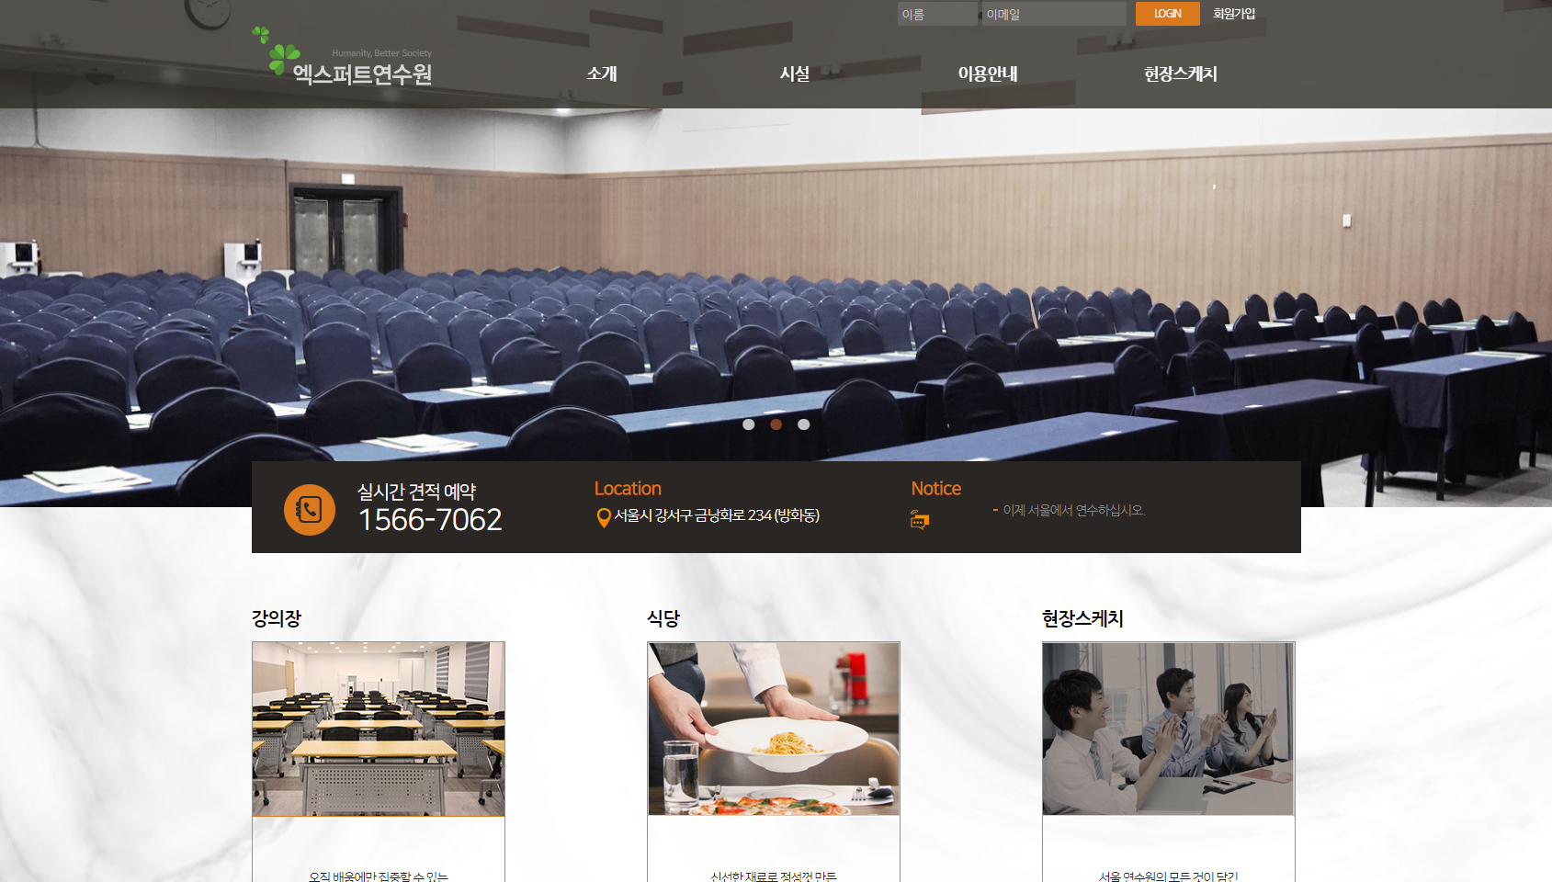
엑스퍼트연수원 http://www.expertacademy.co.kr/
회색,주황색

Slide 17
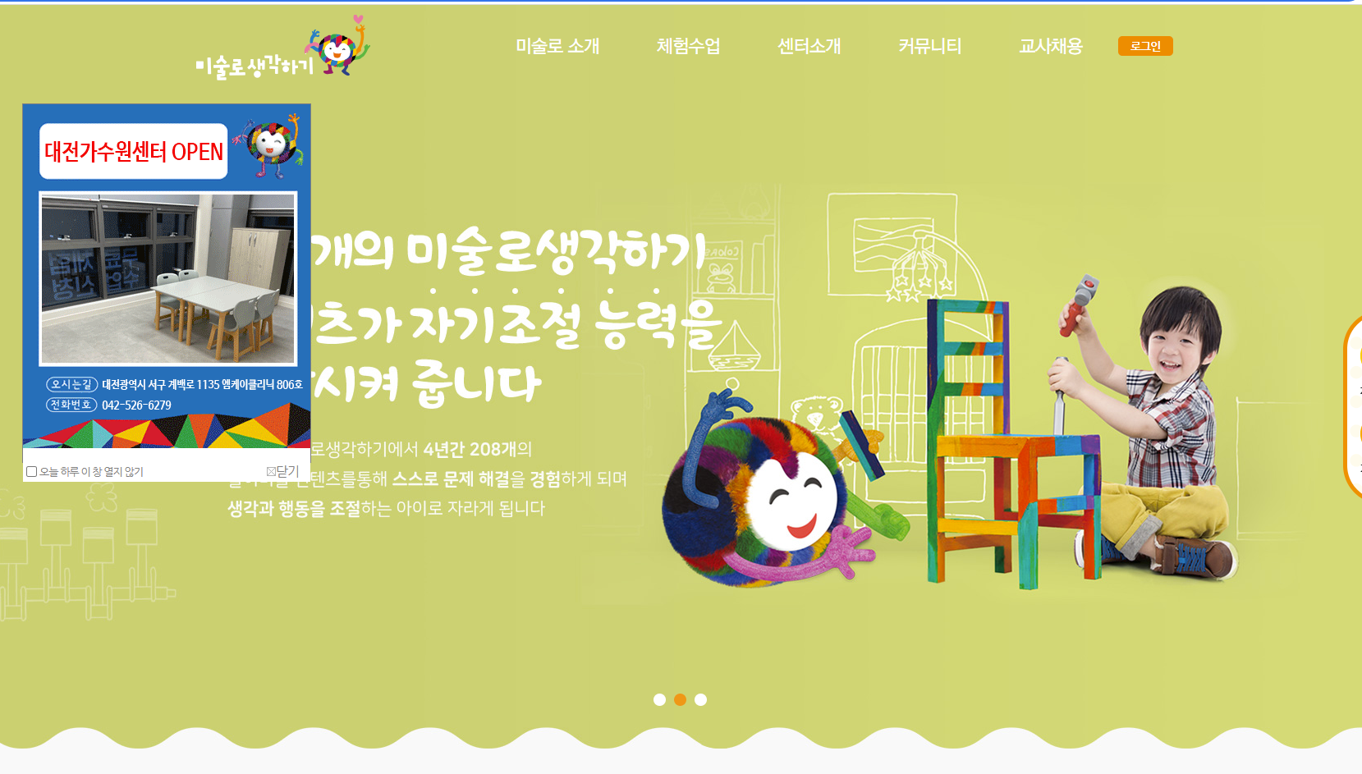
미술로 생각하기 http://www.misulo.com/
연두색,주황색
메인화면에 내용이 별로 없어 정보 파악이 힘듬

Slide 18
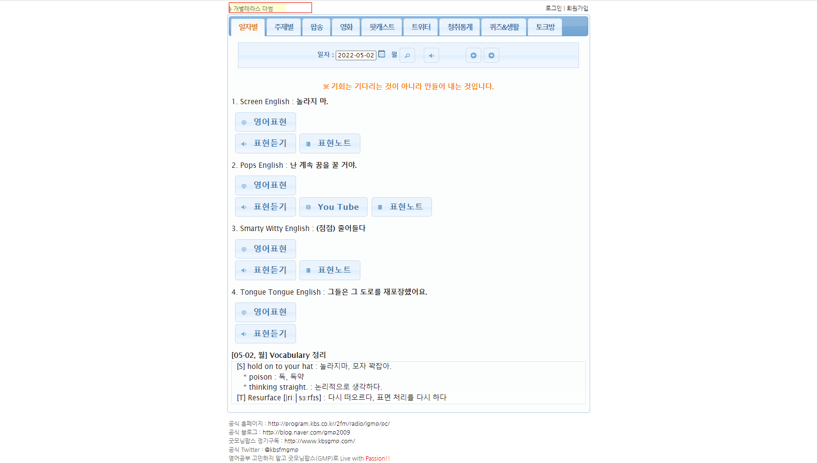
굿모닝팝스공부방 http://gmp.cdya.net/
하늘색,오랜지
목적에만 충실한 디자인

Slide 19
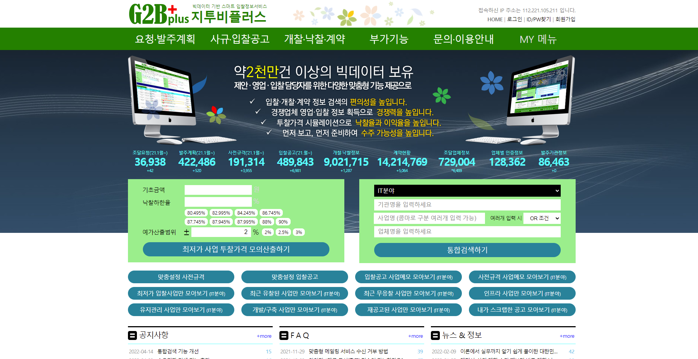
지투비플러스 http://www.g2bplus.kr/
초록색,네이비
글씨가 커서 눈에는 잘 들어오나 디자인적인 기능은 떨어지는 듯 함.

Slide 20
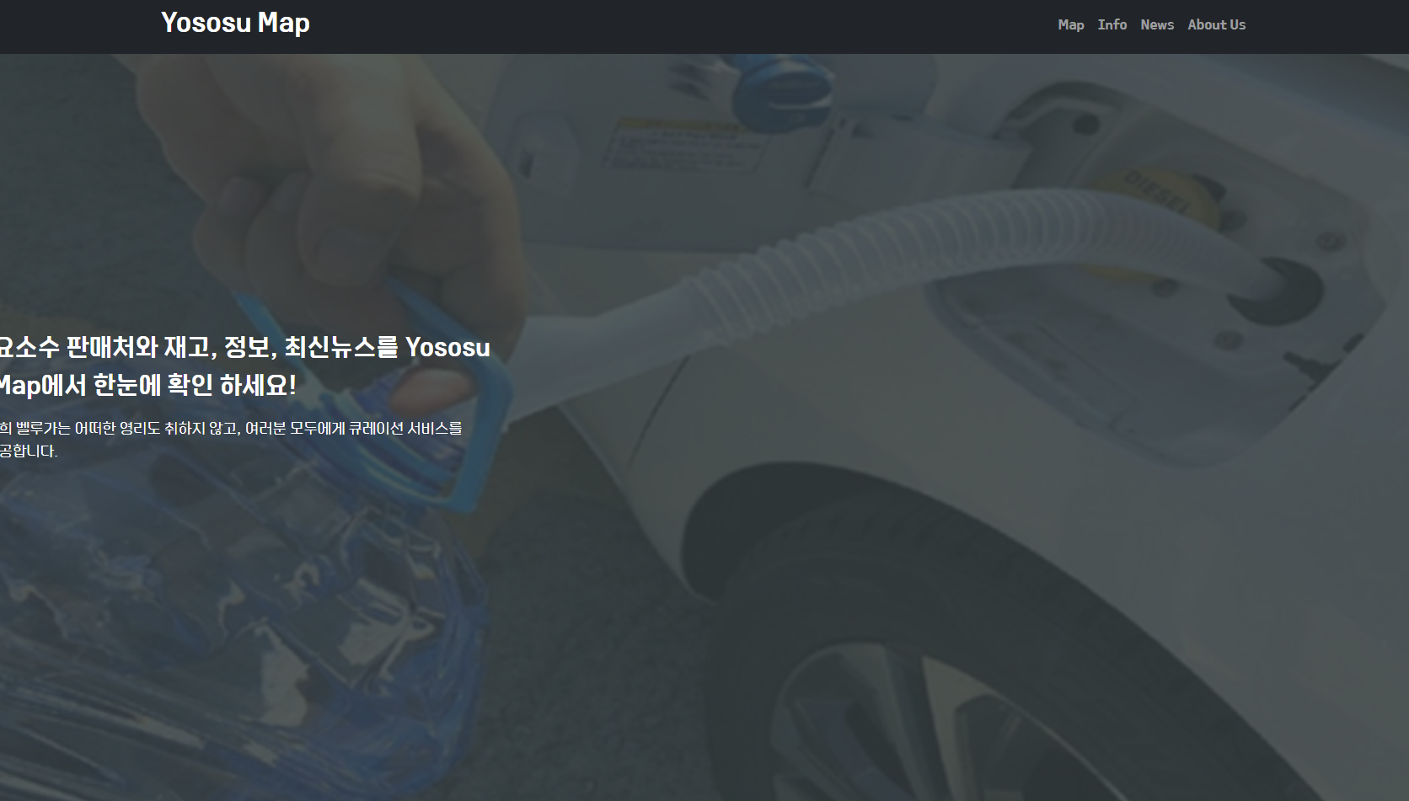
요소수맵 http://yososumap.com/
회색
메인페이지에 정보가 없어 파악이 힘듬

Slide 21
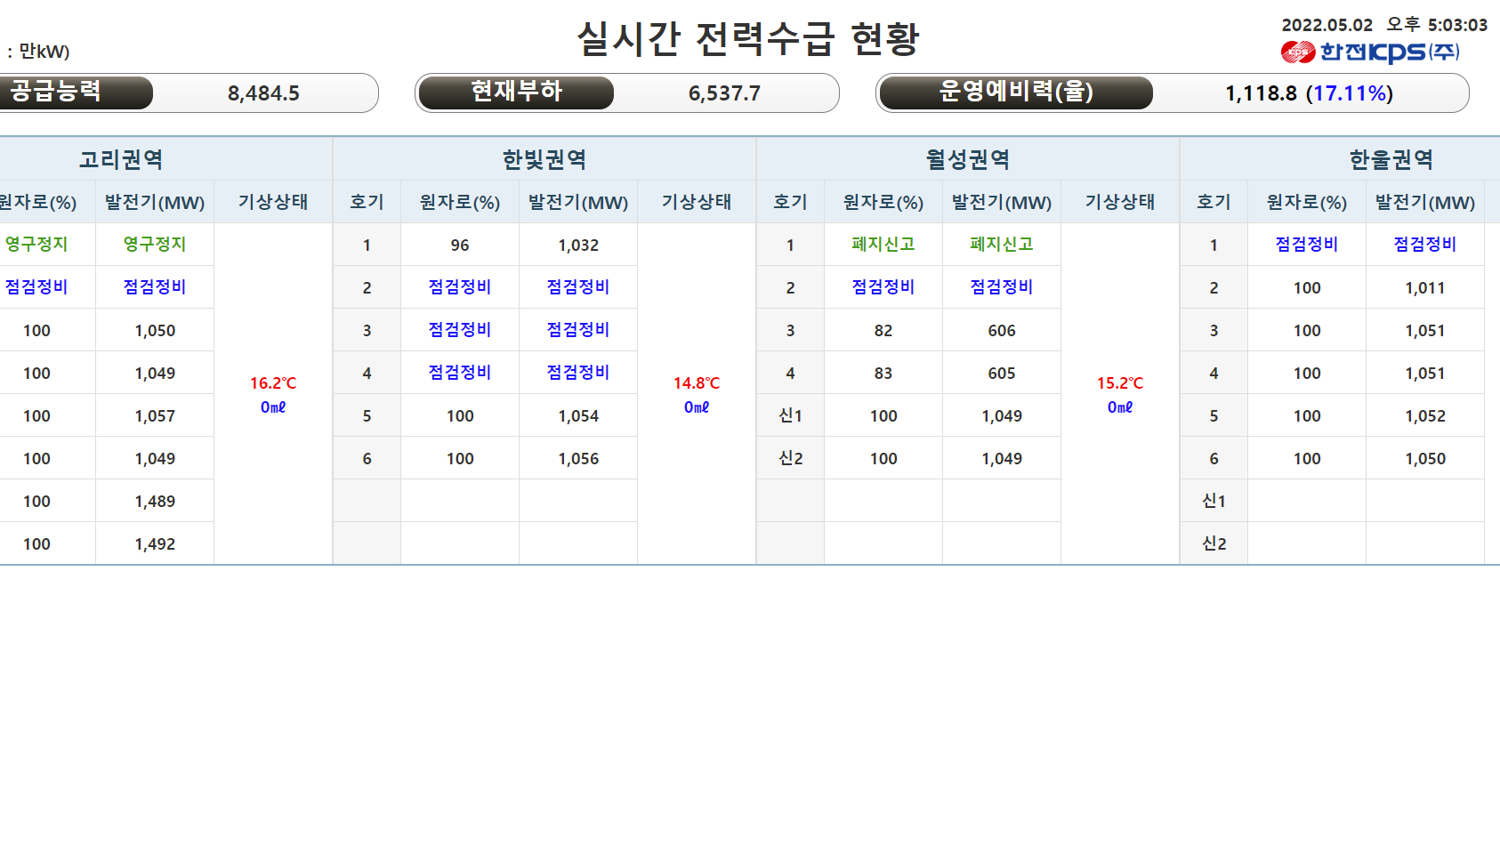
실시간 전력수급 현황 https://www.kps.co.kr/kps/pi/tv.do
하늘색,파란색
내용에만 충실

Slide 22
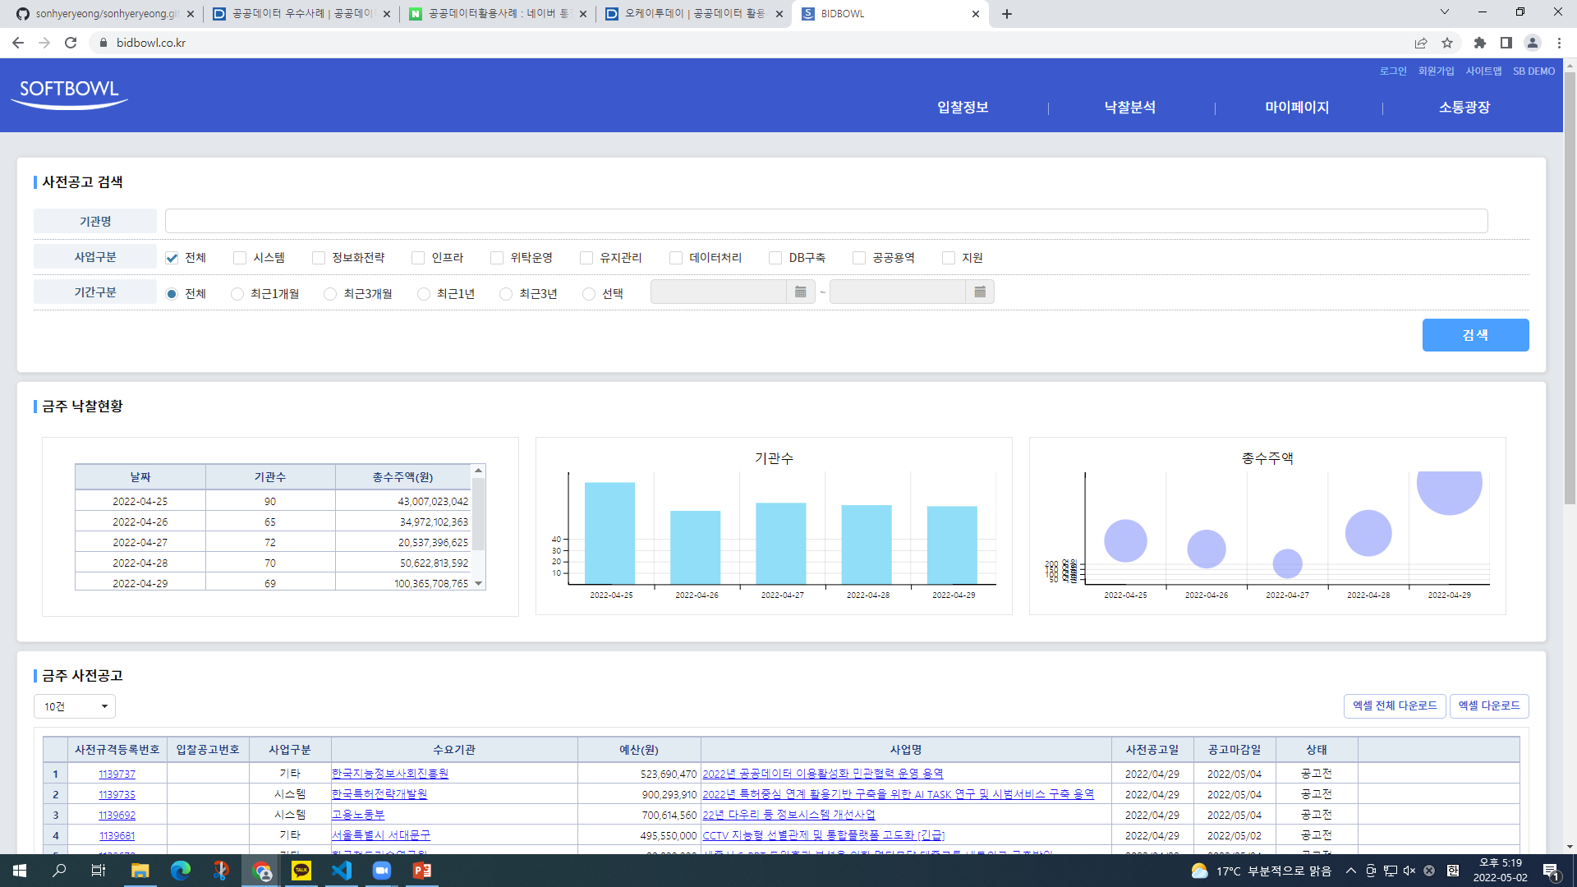
bidbowl https://bidbowl.co.kr/
파란색
엑셀같은 느낌으로 보기 쉽게 정리하였음

Slide 23
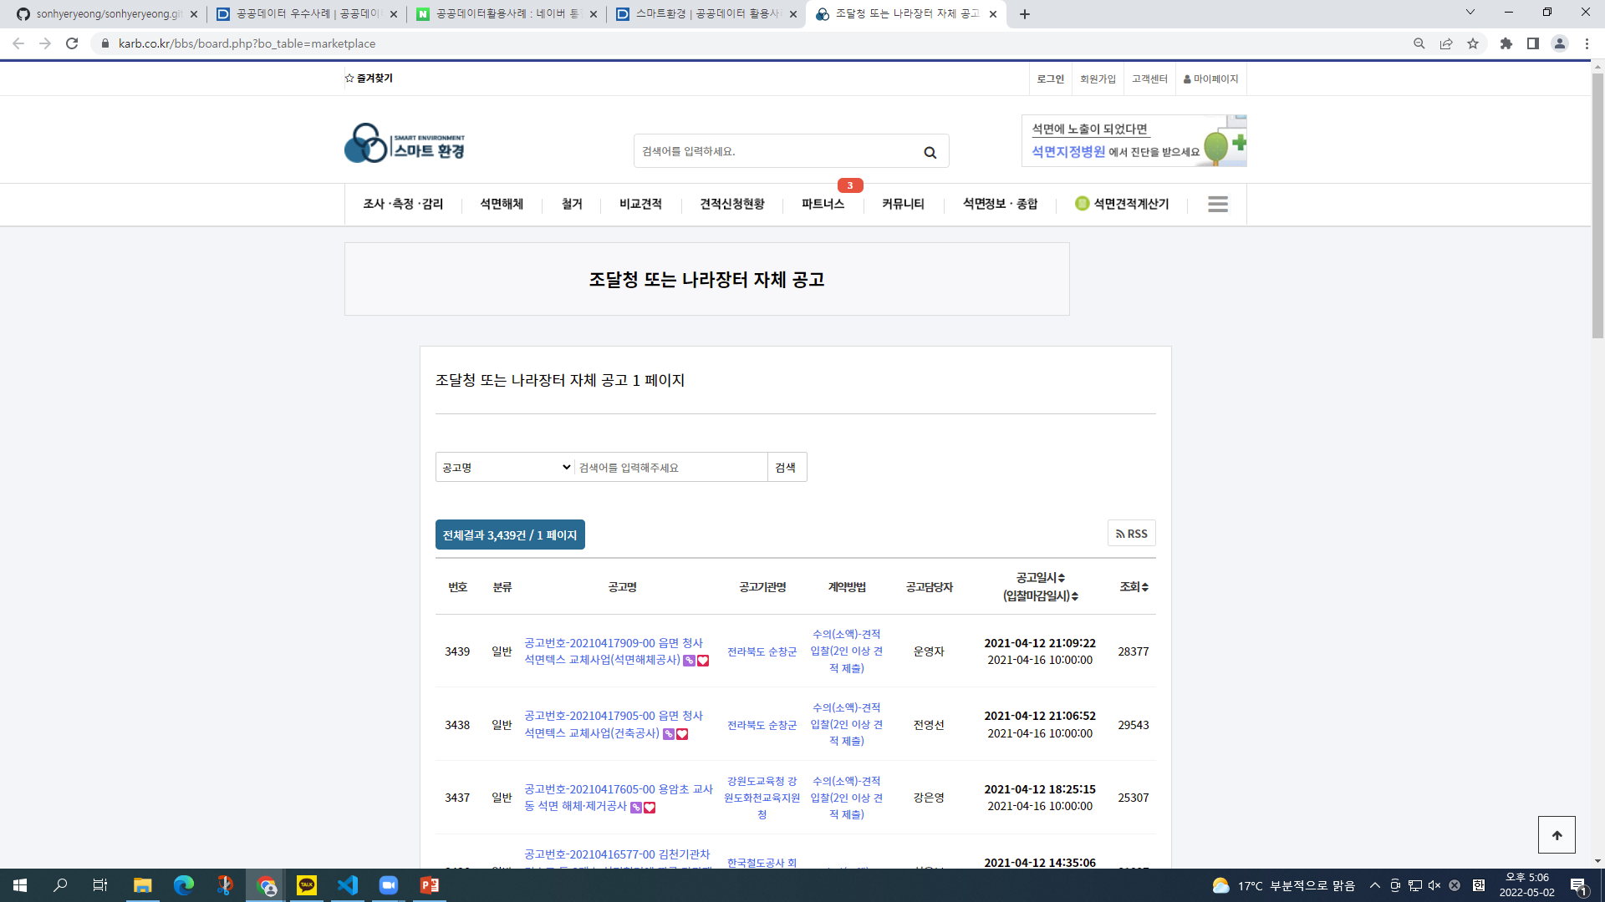
스마트환경 https://karb.co.kr/bbs/board.php?bo_table=marketplace
남색

Slide 24
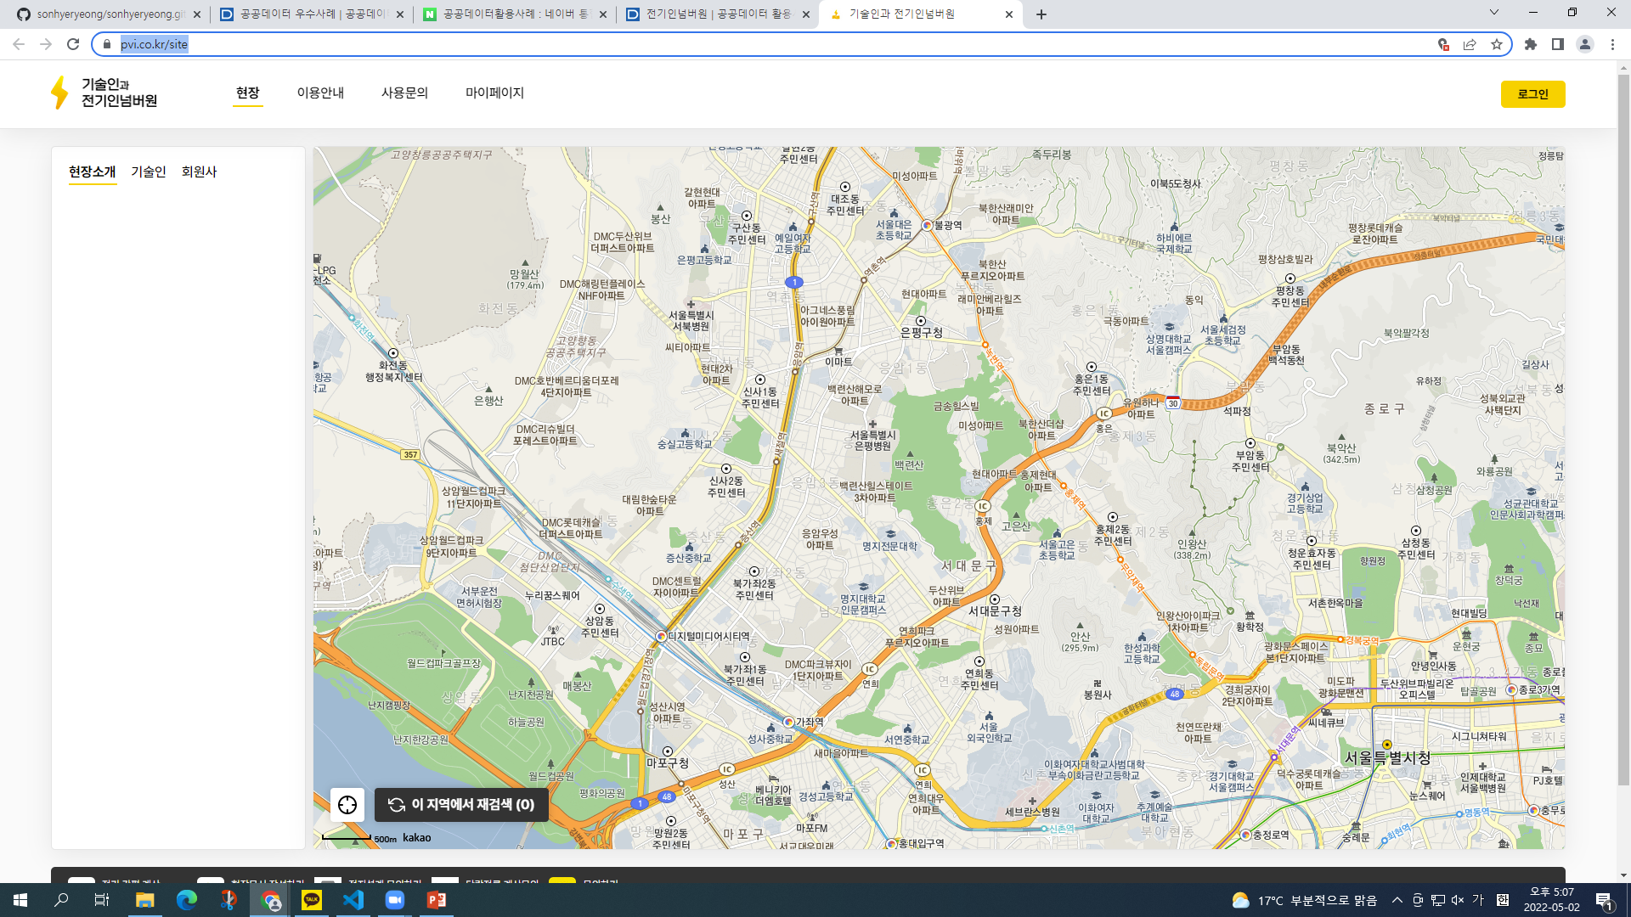
전기인넘버원 https://www.pvi.co.kr/site
노란색

Slide 25
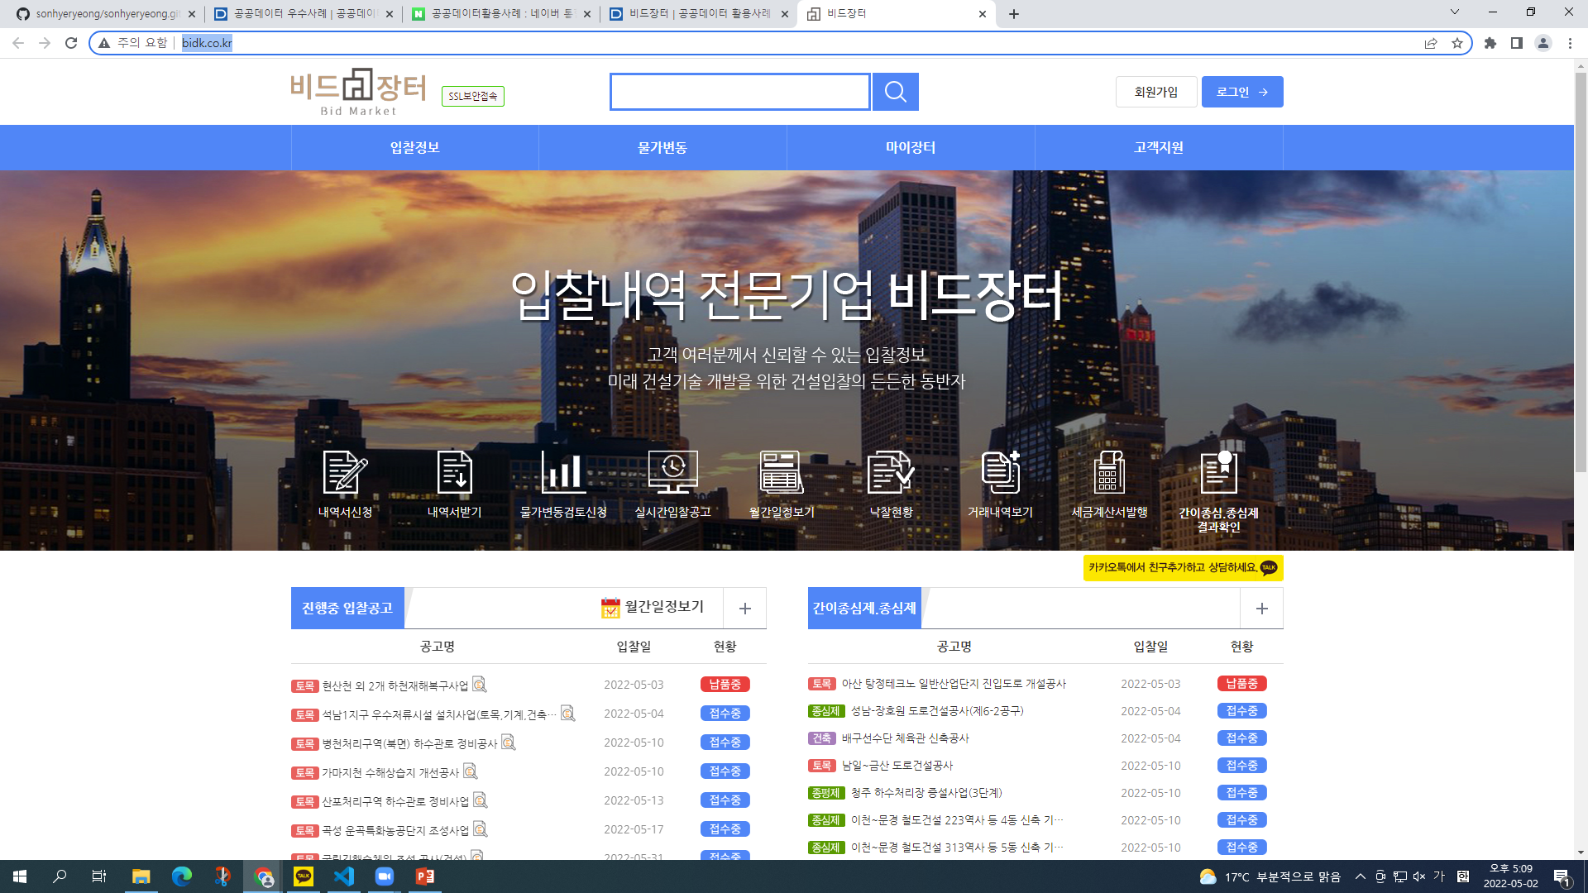
비드장터 http://www.bidk.co.kr/
하늘색

Slide 26
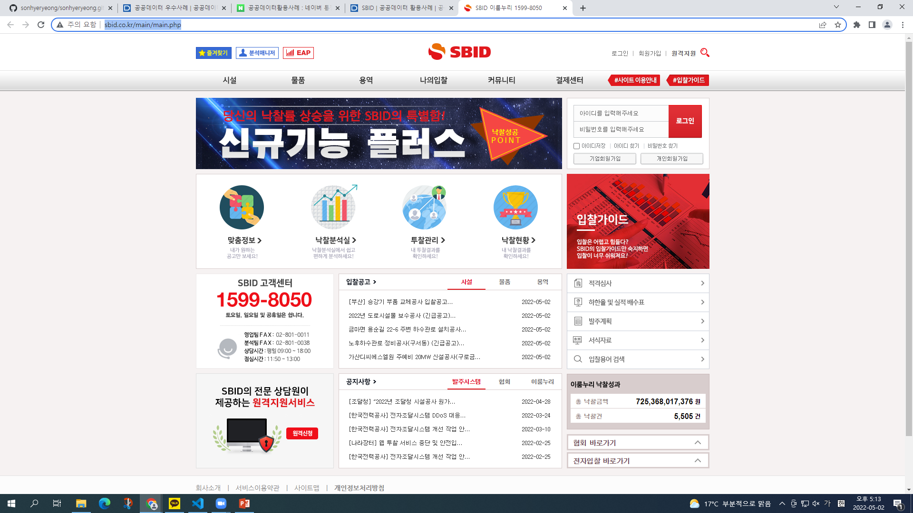
SBID http://www.sbid.co.kr/main/main.php
빨간색,파란색

Slide 27
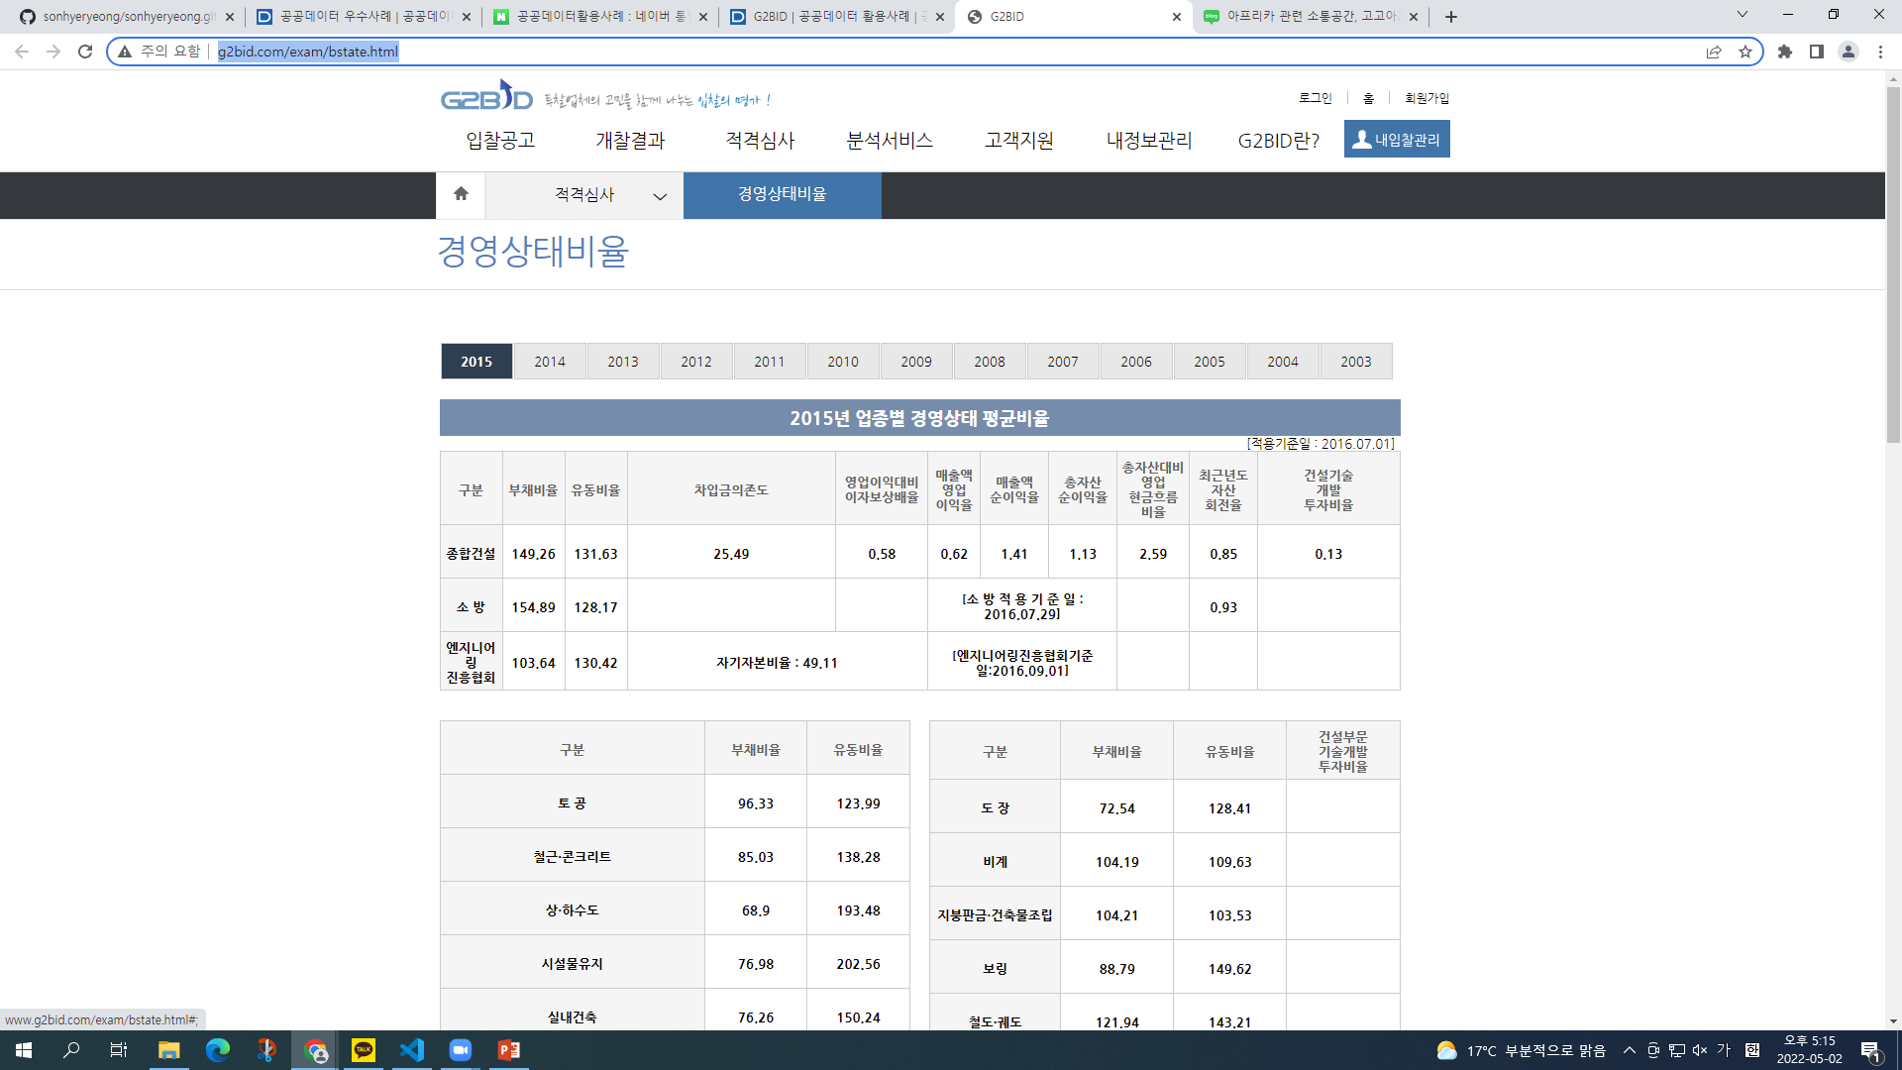
G2BID http://www.g2bid.com/exam/bstate.html

Slide 28
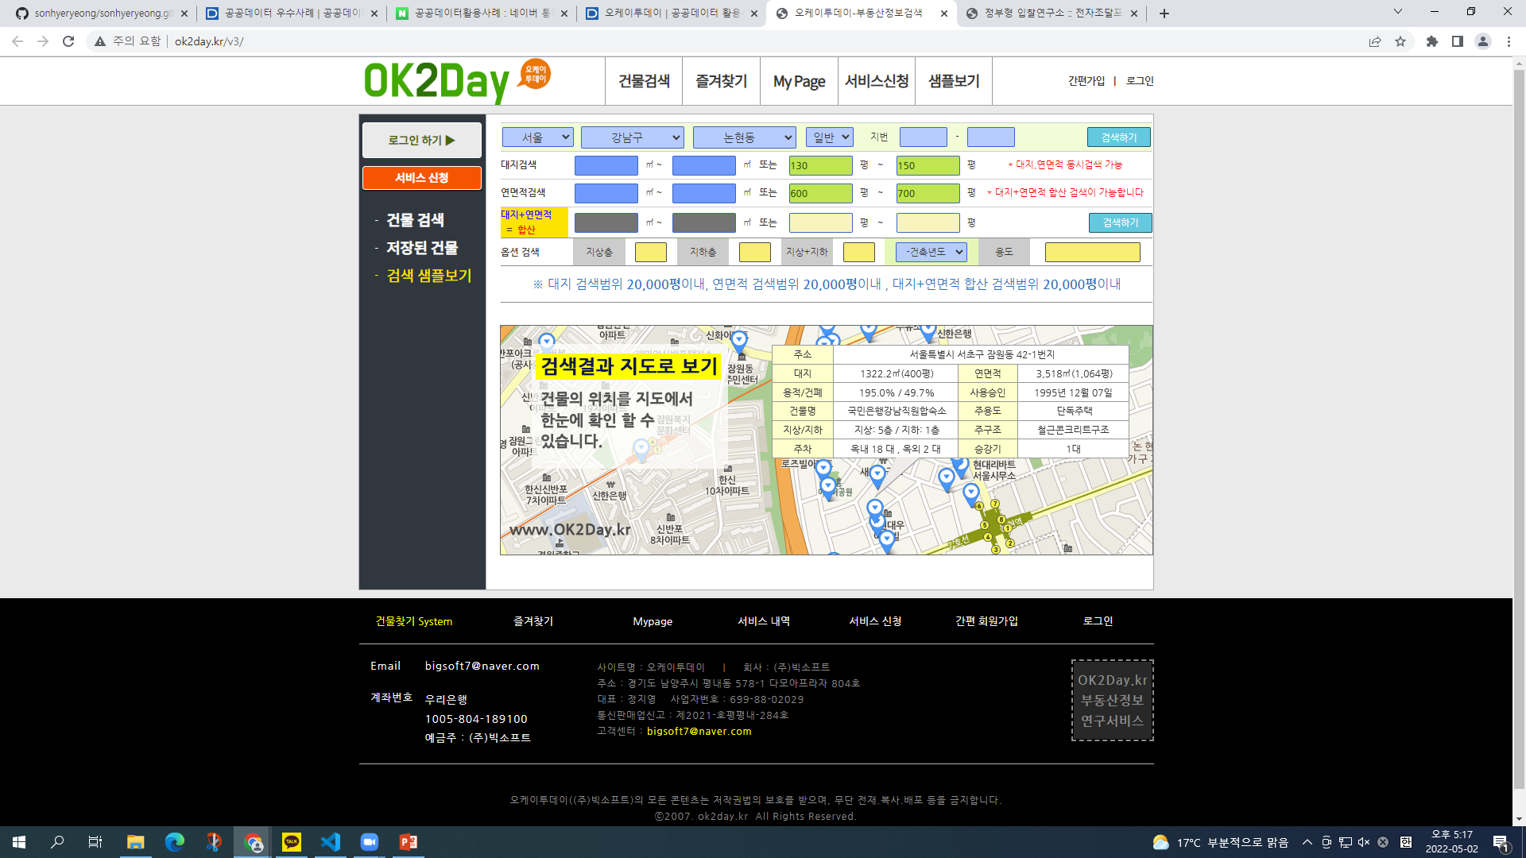
OK2day http://ok2day.kr/v3/

Slide 29
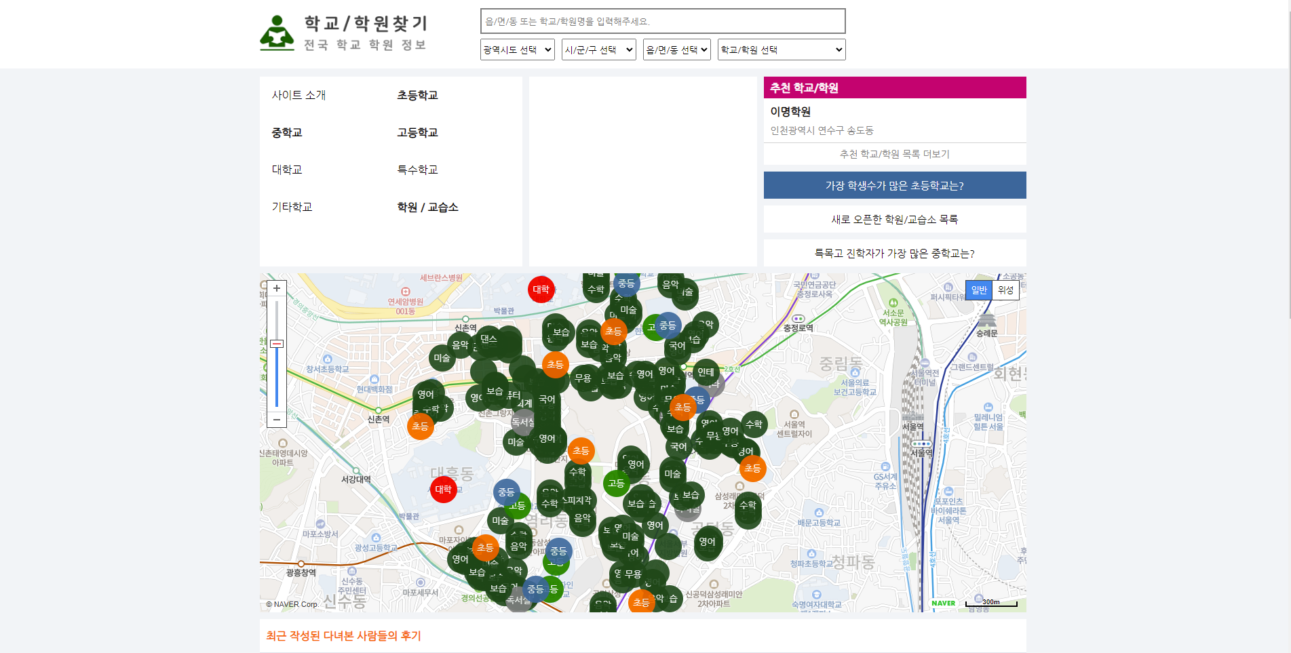
학교/학원이름찾기 https://www.edufindkorea.com/edu/index.php?
학교 학원 찾는 사이트

Slide 30
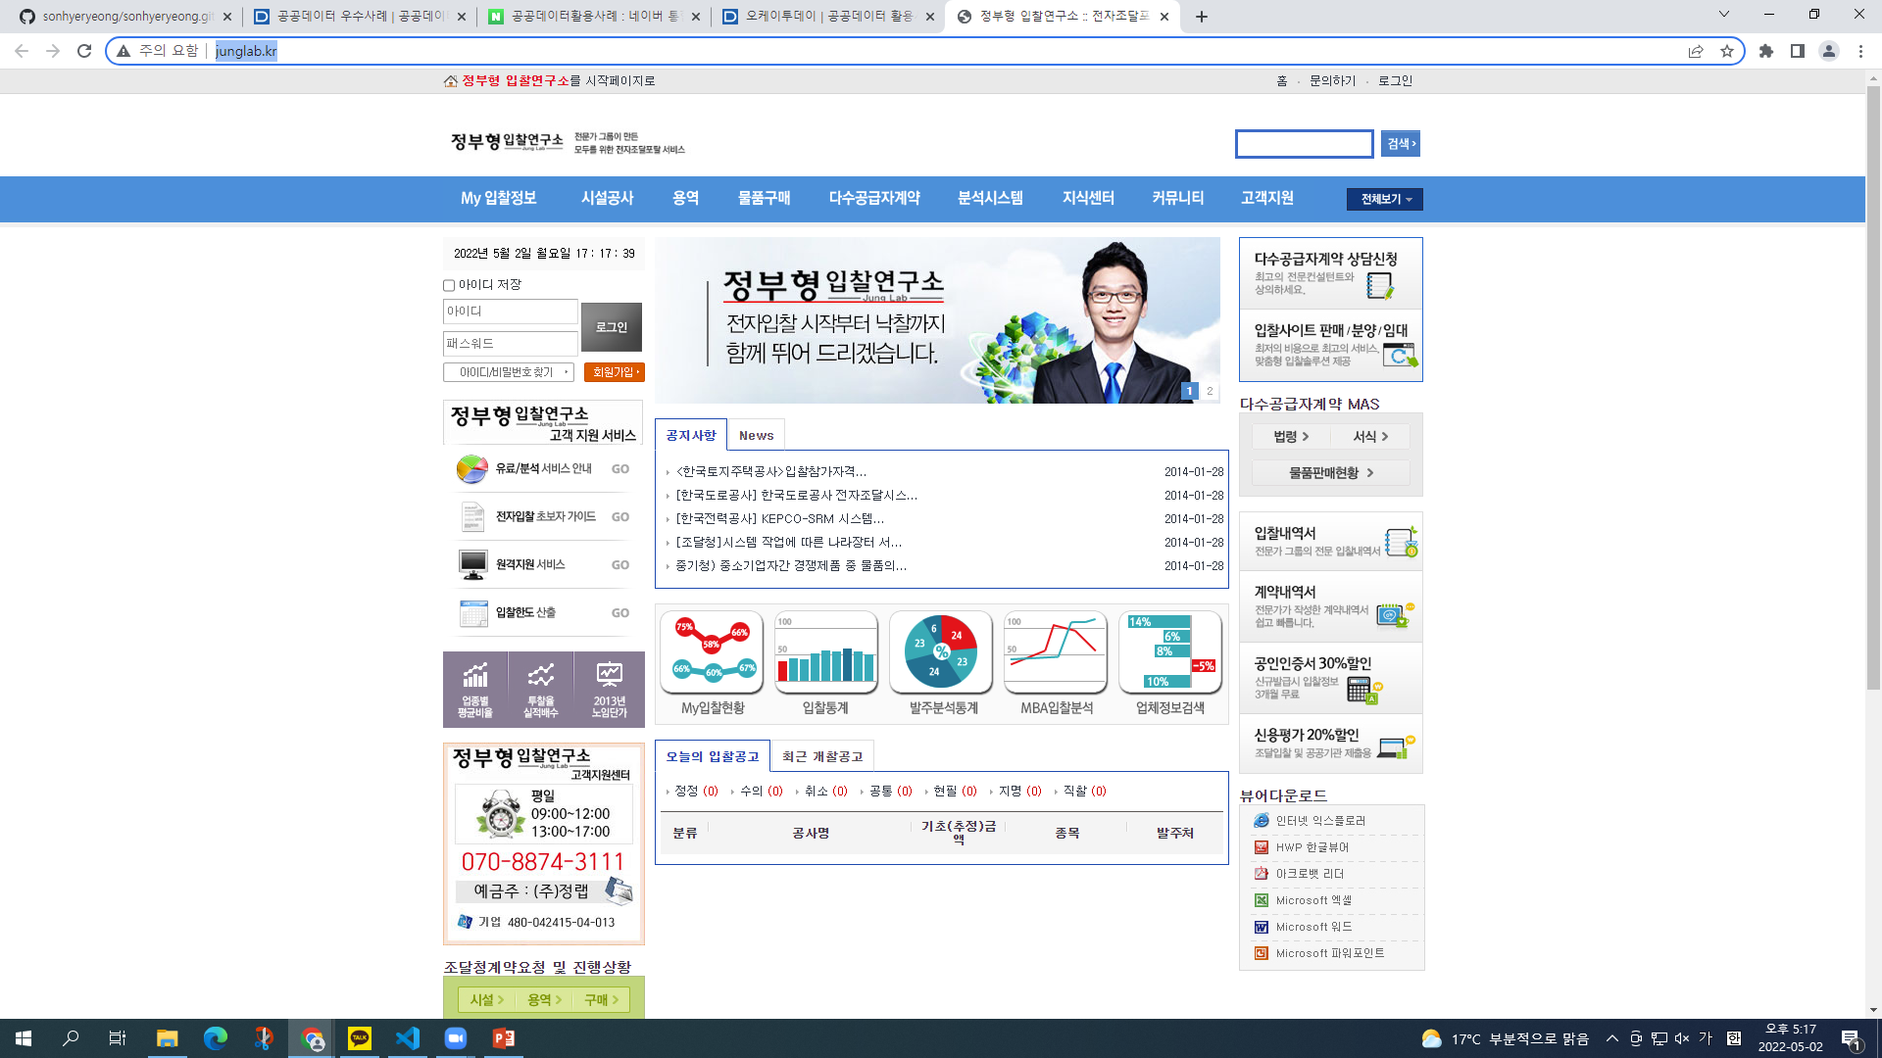
정부형입찰연구소 http://www.junglab.kr/

